Slide 1
ACCESIBILIDAD

Slide 2
Accesibilidad para el ejercicio del Derecho de Acceso a la Información y de Protección de Datos Personales (DAI y PDP)
Objetivo
Los Sujetos Obligados (SO) conocerán el marco normativo relacionado con la implementación de medidas de accesibilidad que permitan garantizar el ejercicio de estos dos derechos humanos a la población en general.

Slide 3
Contenido
01
02
03
04
Diversidad
Accesibilidad
Procedimiento de accesibilidad
El DAI en las personas indígenas
Diversidades
Discapacidades
Grupos vulnerables
Concepto
Marco jurídico
Diagnóstico
Plan
Pasos a seguir
Buenas prácticas del INFONL
Otras prácticas

Slide 4
01
Diversidad
Presencia de personas con diferentes características físicas, sociales y personales.
Estas características pueden ser raza, etnia, edad, sexo, identidad sexual, religión, capacidad física y mental, idioma, ingresos y formación.
Fuente: Instituto Nacional del Cáncer, s.f.

Slide 5
Diversidades
Cultural
Funcional
Culturas, religiones, formas de vivir, tradiciones y comportamientos.
Dificultades para la participación plena y efectiva en la sociedad.
Sexual y de género
Todas las posibilidades que tienen las personas de
asumir, expresar y vivir su sexualidad, así como de asumir expresiones, preferencias u orientaciones e identidades sexuales (CONAPRED, 2016).
Lingüística
Generacional
Diferentes dialectos, acentos e idiomas.
Confluencia en un mismo ámbito de personas con diferentes edades

Slide 6
Discapacidades
Física / Motriz
Psicosocial
Disminución o ausencia de funciones motoras o físicas, que a su vez repercute, en el desenvolvimiento o forma de llevar a cabo determinadas actividades en una sociedad que presenta severas limitaciones y barreras.
Es una alteración bioquímica y genética que afecta la forma de pensar, las emociones, el humor, el comportamiento, la habilidad de relacionarse con otros y el funcionamiento diario de una persona.
Intelectual
Sensorial
Limitaciones en la estructura del pensamiento razonado, como en la conducta adaptativa de la persona: el autocuidado, ir a la escuela o aprender habilidades sociales.
Visual: Es la deficiencia estructural o funcional del órgano de la visión y de sus funciones.
Auditiva: Es la restricción en la función de la percepción de los sonidos externos, alteración de los mecanismos del estímulo sonoro.

Slide 7
Grupos históricamente discriminados
Mujeres
Personas y pueblos indígenas
Personas trabajadoras del hogar
Niñas y niños
Personas y pueblos afrodescendientes
Personas migrantes y refugiadas
Jóvenes
Personas con discapacidad
Personas jornaleras agrícolas
Personas mayores
Personas de la diversidad sexual y de género
Condiciones socioeconómicas

Slide 8
—INAI, 2021
La plena inclusión y la posibilidad de que todas las personas puedan ejercer sus derechos requiere identificar y remover barreras, diseñar apoyos, y a la vez, construir nuevos espacios sociales con un criterio de diseño universal y un enfoque participativo: que escuche, considere, atienda y responda a sus necesidades y preferencias.

Slide 9
02
Accesibilidad
Conjunto de medidas para asegurar que las personas en condiciones de vulnerabilidad puedan ejercer en forma independiente, los derechos humanos de acceso a la información y protección de datos personales en igualdad de condiciones.
*Criterio 2, Fracc. I, Criterios de Accesibilidad

Slide 10
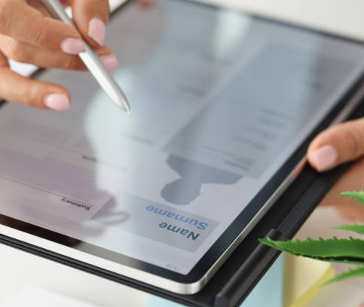
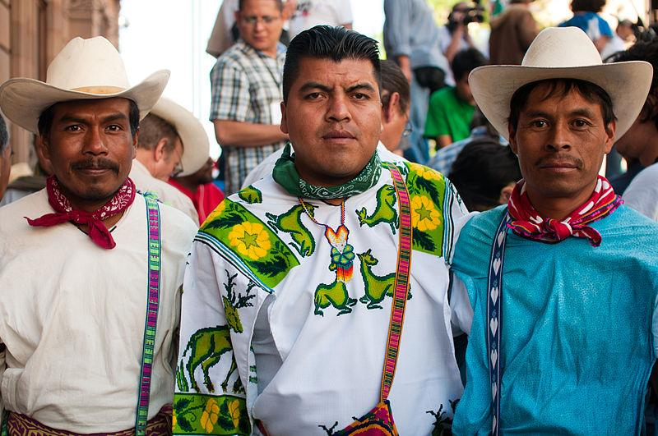
Entorno físico
Formatos
Sin que represente un obstáculo:
Acceso a Internet
Lengua
Ubicación geográfica

Slide 11
Marco jurídico
Criterios para que los SO Garanticen Condiciones de Accesibilidad
Ley de Transparencia y Acceso a la Información Pública del estado de Nuevo León
Ley General de Transparencia y Acceso a la Información Pública
Art. 13, 24, 45, 55, 65, 121
[DOF 4 de mayo de 2016]
Lineamientos que los sujetos obligados deben seguir al momento de generar información
Acuerdo para solicitar a los SO de Nuevo León, elaborar un diagnóstico para garantizar las condiciones de accesibilidad
[DOF 5 de noviembre de 2015]
Acuerdo por el cual se aprueba el calendario y herramienta diagnóstica para el levantamiento del diagnóstico que deben elaborar los SO para garantizar las condiciones de accesibilidad
[CTAINL 21 de junio de 2017]
Acuerdo para solicitar a los SO de Nuevo León, publicar el diagnóstico y el plan para garantizar las condiciones de accesibilidad
[DOF 20 de junio de 2017]
[CTAINL 6 de junio de 2018]

Slide 12
Fuente: 6°, Criterios para que los SO Garanticen Condiciones de Accesibilidad
Los sujetos obligados deberán elaborar, desde las Unidades de Transparencia o sus equivalentes, un Diagnóstico para identificar y evaluar la situación existente, los recursos disponibles y las acciones tendientes a garantizar los derechos humanos de acceso a la información y protección de datos personales, a los grupos en situación de vulnerabilidad.

Slide 13
03
Procedimiento de accesibilidad

Slide 14
Diagnóstico de accesibilidad
Contenido
Realizar Autodiagnóstico
Lenguas y sistemas más frecuentes en la población.
Informe de las acciones para garantizar el ejercicio del DAI y la PDP.
Instalaciones y espacios con accesibilidad
Comunicación incluyente
Atención y asesoría
Información accesible
Portal web accesible
Formación y sensibilización
Sobre las Condiciones de Accesibilidad que deben garantizar las UT para el ejercicio de los derechos (DAI y PDP).
Elaborado por cada SO
Actualizarse cada tres años
2017, 2020, 2023 y 2026

Slide 15
2. Plan de accesibilidad
Elaborar Plan
Análisis de las problemáticas o deficiencias que afectan directamente a grupos en situación de vulnerabilidad para el goce y ejercicio de sus derechos;
Estrategia de alternativas adecuadas que faciliten atender la problemática o subsanar la deficiencias;
Planeación, programación y presupuestación de las acciones que se implementarán.
Contenido
Integrará las estrategias y acciones para propiciar medidas de accesibilidad en su institución, así como su programación y presupuestación.
Elaborado con base en los resultados obtenidos a través del Autodiagnóstico de Accesibilidad.

Slide 16
Pasos a seguir
2. Notificar el llenado del diagnóstico a:
raul.parra@infonl.mx
alondra.salazar@infonl.mx
4. El SO elaborará su plan de accesibilidad.
Contestar el diagnóstico
3. El SO recibirá, vía correo electrónico, el formato PDF del diagnóstico y el ejemplo de plan de accesibilidad en formato WORD.
5. En adelante, el SO publicará el Diagnóstico y el Plan de accesibilidad en el formato A de la Fracción LIV del artículo 95.

Slide 17
04
Buenas prácticas de accesibilidad

Slide 18
INFONL
En Nuevo León, la lengua índigena más hablada es el náhuatl, por lo que se han promovido espacios, mecanismos, documentos u otros materiales para brindar herramientas que permitan el acceso a los derechos que protegemos.
Sección en Náhuatl
Materiales audiovisuales
Apoyo de intérpretes
En la página institucional
Formatos en español-náhuatl.
En el canal de youtube del INFONL.
En lenguaje de señas y náhuatl.
Cuando sea requerido a través del servicios de personas físicas y morales-

Slide 19
Otras prácticas
Veracruz
CDMX
Micrositio en el que las direcciones indígenas de los diversos Ayuntamientos del estado integran información relevante sobre las acciones y proyectos de su municipio con el fin de socializar la defensa, preservación y difusión de los pueblos originarios y afromexicanos.
Micrositio que socializa videos en lenguas indígenas sobre prevención de COVID19.
Uso del cubrebocas
Prevención del COVID 19
Sismos en tiempo de COVID 19
Zonas de alto contagio

Slide 20
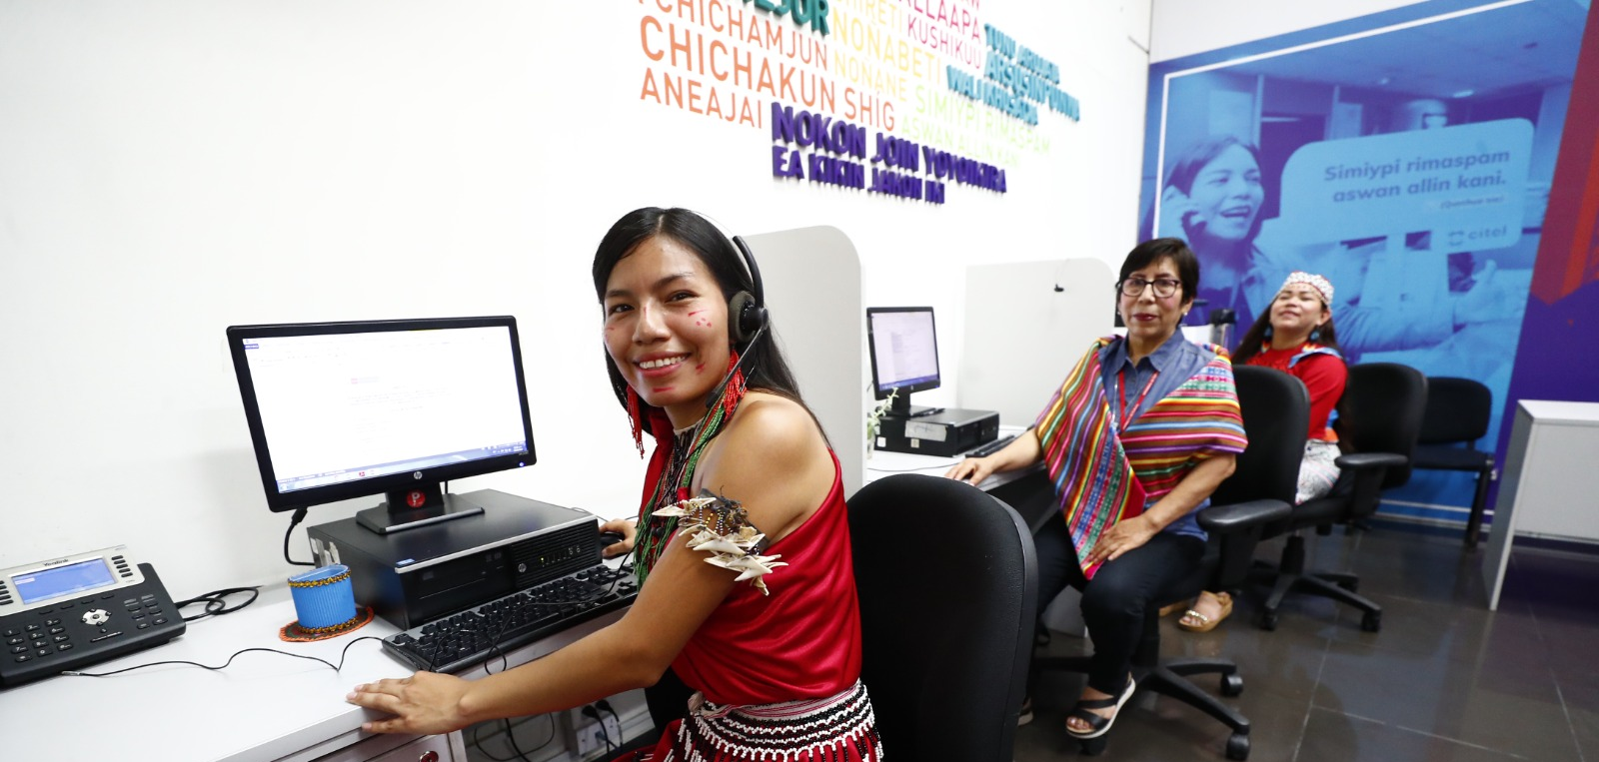
Servicios gratuitos en 41 lenguas indígenas:
Interpretación remota a través de teléfono o videoconferencia
Traducción, trasladando mensajes escritos de una lengua a otra.
Perú
En 2020, en el marco de la emergencia sanitaria por COVID-19, se creó la Central de Interpretación y Traducción en Lenguas Indígenas u Originarias (CIT), para garantizar el derecho de acceso de los hablantes de lenguas indígenas u originarias, a las entidades públicas a nivel nacional.
Base de datos oficial que incorpora a ciudadanos que han aprobado el curso formativo de intérpretes y traductores de lenguas indígenas.

Slide 21
A manera de reflexión

Slide 22
Junto a nuestra labor en el servicio público
es necesario optimizar la gestión de la información, fomentar la transparencia y brindar de manera paulatina y en la medida de las posibilidades institucionales, diversos canales de comunicación para que ninguna persona se quede aislada del acceso a sus derechos.
Comenzar con buenas prácticas
nos acerca día a día a disminuir las brechas de desinformación y acerca a más personas a información de utilidad pública, al alcance de todas las personas.

Slide 23
¡Gracias!
¿Tiene alguna pregunta?
gobiernoabierto@infonl.mx
81 41 70 7850
@infonlmx
@gobabiertonl

